Slide 1
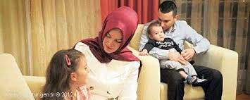
ANA KUCAĞINDA BABA OCAĞINDA MANEVİ EĞİTİM
FATMA KOTAN

Slide 2
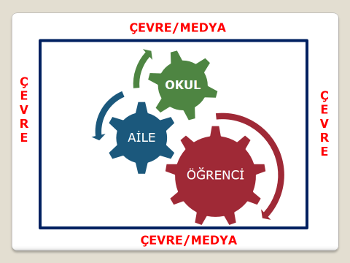
Çocuğun eğitiminde 2 temel faktör rol oynar. Kalıtım ve Çevre.
Çocuğun genleri yolu ile anne ve babasından getirdiği özellikler kalıtım, kalıtım ile getirdiği özelliklerin gelişimine etki eden dış faktörler ise çevredir. Dış faktörlerin en başında aile gelir.

Slide 3
Hepimiz çocuklarımızı çok seviyoruz.
Onlara çok değer veriyoruz.
Çocuklarımızı yetiştirirken doğru olduğunu bildiğimiz veya sandığımız yanlışlar yapabiliyoruz.
Çocuklarımızın bazı yanlış tercihlerine engel olamıyoruz.

Slide 5
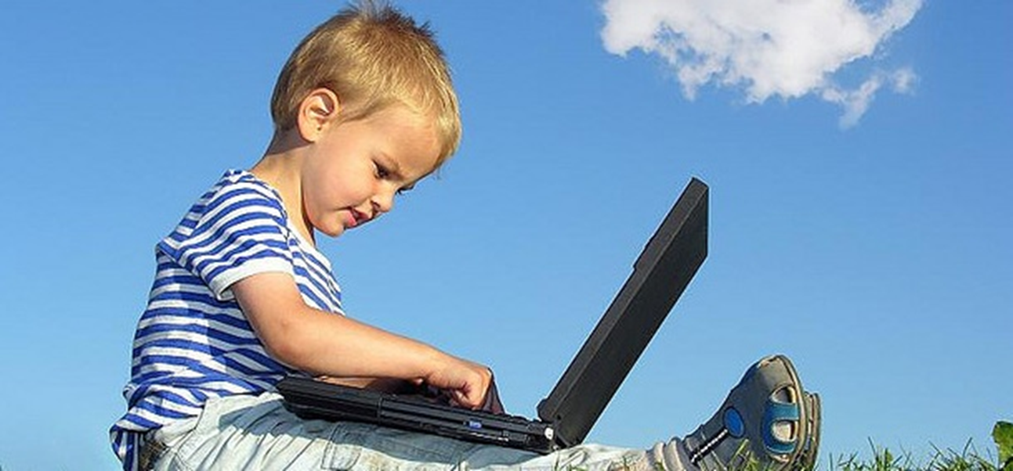
İngiltere de Dr. Sandercock tarafından yapılan bir araştırmada zamanının büyük bir bölümünü internet ve televizyon başında geçiren çocukların çok basit fiziksel aktivitelerde dahi başarısız oldukları görülmüştür.

Slide 6
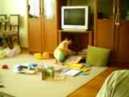
Ekrandaki görüntüler gerçek dünyadakilerden farklılık göstermektedir. Bir çocuğun ekrandaki görüntülerin gerçek dünyada neyi temsil ettiğini anlayabilmesi tam 2 yılını alır.

Slide 7
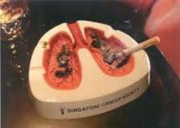
Çocuklarda Sigara Ve Madde Bağımlılığı;
Sigara içimi önce deneme biçiminde olup, alışkanlık 2 yılda gelişir. Çocukların sigaraya başlamalarında anne, baba ve aile çevresindeki kişilerin sigara içmelerinin, reklamlar ve arkadaş etkisinin rolü büyüktür. Bugün Türkiye de sigara ve madde bağımlılığı 10 yaşa kadar inmiştir.

Slide 8
Çocuklarda İsraf !
Çocuklara şükür ve nimete saygı hissiyatı küçük yaştan itibaren geliştirilmezse, nimete nankör ve duyarsız çocuklar yetişir.

Slide 9
Önemli Olmak mı? Değerli Olmak mı?
Değerli olmak; insanın, insan olmasından dolayı kaynaklanan varlığını, yani onurunu korumasıdır. Önemli olmak; insanın kimlik bulduğu bir dış değerle özdeşleşmesi ve dış değerini yani gururunu korumasıdır.

Slide 10
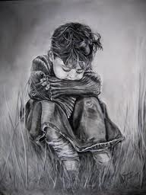
Çocuk Yalnızlığı
Sevgiden yoksun ve hayalleri elinden alınmış çocuklar mutluluğu odalarında kurdukları sanal alemlerde arıyorlar.

Slide 14
Aile ile çocuk arasındaki bağlar (Drama)
Anne ile çocuk arasında oluşturulan bağlar(Sevgi, baskı, tehdit, kıyas, aşırı ilgi, inisiyatif tanımama)

Slide 15
Çocuklarımızı Nasıl Eğitelim ?

Slide 16
Öğüt;
Hz. Peygamber (sav) “Bir anne-babanın evladına verebileceği en değerli hediye güzel terbiyedir.” Hakim; el-Müstedrek, IV, 263

Slide 17
Din eğitiminde çocuğun terbiye olacağı gelişim dönemleri şöyledir;
0-6 yaş dönemi “telkin”
7-10 yaş dönemi “teşvik”
10-14 yaş dönemi “ikaz”
14 yaş üzeri ise “müsamaha dönemi” olarak isimlendirilebilir.

Slide 18
Telkin Dönemi;
Buna göre çocuğa ilk önce dini açıdan önemli ve en temel telkinler yapılır. Çocuğun kulağına ezan ve kamet okunması( tahnik), konuşmaya başladığında “La ilahe illallah” sözünün söyletilmesi, telkin faaliyetleri arasında sayılabilir.

Slide 19
«Çocukla Çocuklaşın»
Hz. Peygamber (sav)’in “çocuğun küçüklüğündeki yaramazlığı büyüdüğünde aklının çok olduğuna bir işarettir” buyurması, oldukça ilginç ve modern psikolojinin verileriyle desteklenen bir açıklama hüviyetindedir.

Slide 20
Çocuklarımıza değerlerimizi yaşayarak öğretmek;
Adalet, Sevgi, Saygı, Sorumluluk, Yardımlaşma, Kardeşlik, Sabır, Yardımseverlik, Dürüstlük, Mabetlere ziyaret, Vatanseverlik

Slide 21
Çocuklara değerli olduğunu hissettirmek;
Rasulullahın Ergenlik çağına gelmemiş çocukların biatlerini kabul etmiş olması da onlara verdiği değeri; yani çocukların duygu ve düşüncelerine de gereğince önem vererek onları hayata hazırlayacak bir yaklaşımı örneklendirir.

Slide 22
Kucaklamak:
İbn Rebîa b. el-Hâris anlatıyor: “Babam beni, Abbas da oğlu Fadl’ı, Hz. Peygamber (sav)’in yanına gönderdi. Huzuruna girdiğimiz zaman bizi sağına ve soluna oturttu ve sonra öylesine sıkıca kucakladı ki, O’ndan daha kuvvetlisini görmemiştik.” Askalanî, İbn Hacer; el-Metâlibu’l-Aliyye, II, 441.

Slide 23
Öpmek:
Torunu Hasan’ı veya Hüseyini öperken gören Akra b. Habis isimli kişi, bu davranışı yadırgamış ve şöyle demişti: ‘Doğrusu benim on çocuğum var. Ama hiçbirini öpmedim’. Bu kez yadırgama sırası Hz. Peygamber (sav)’e gelmişti ve şu anlamlı uyarıda bulunmuştu: ‘Şefkatli olmayana merhamet edilmez.’ Buhârî, Edeb 18; Tirmizî Birr 12.

Slide 24
Okşamak: Hz. Peygamber (sav)’in şu tavsiyesi oldukça anlamlıdır: “Yetimin başını okşa, yoksulu doyur.”
Göğsünde Uyutmak: Hz. Peygamber (sav)’in torunlarını göğsünde uyuttuğunu aktaran rivayetlere de rastlamaktayız . Burada, bebeklerin ve çocukların göğüs üzerinde uyutulmasının, Hz. Peygamber (sav)’in bir sünneti olduğunu ifade etmek istiyoruz.

Slide 25
İsraf Etmemek;
Hz. Peygamber bize «Nehrin kenarında abdest alıyor olsanız bile suyu israf etmeyin» diye buyurmuştur.
Hz. Ömer oğlu Abdullah’ı et yerken görünce oğlu; «Görünce canım çekti baba» demiştir. Hz. Ömer; «Peygamber Efendimiz, bize insanın canının çektiği her şeyi yemesi israftır.» demişti.

Slide 26
Çocuklara Doğruyu Söylemek:
Annelerin çok sık yaptığı hatalardan birisine tekabül eden Rasulullah'tan örnek bir uygulamayla ilgili bir rivayeti özetleyelim: Medine'de bir anne sokağa kaçan çocuğunu eve getirebilmek için "Gel bak sana ne vereceğim" der. Olaya şahit olan Rasulullah sorar: "Çocuğa ne vereceksin?" Anne hurma vermek istediğini söyleyince de peygamber uyarır. "Dikkat et sana gelir de bir şey vermezsen doğru yapmamış olursun..."

Slide 27
Dua Etmek:
Üsâme b. Zeyd anlatıyor: “Hz. Peygamber (sav) bir dizine beni, bir dizine de torunu Hasan’ı oturtur ve ikimizi birden bağrına basarak ‘Ey Rabbim! Bunlara rahmetinle muamele eyle. Çünkü ben de bunlara karşı merhametliyim’ derdi.” Buharî, Edeb 21.

Slide 28
Çocukların Din Eğitiminde Önemli Bir Husus

Slide 29
Din eğitimin de takip edeceğimiz metot DİNİ öğrenmemi yoksa DİNDEN öğrenmemi olacak bunu çok iyi belirlememiz gerekir. Zira ikisinin arasında fark var.
Birincide dinin prensiplerinin ve inançlarının öğretilmesidir.
İkincide ise din hayatın içindedir ve çocuğun ahlaki ve manevi gelişimine katkı sağlar.

Slide 31
Öğretmenim bu taşlar çocuk mu?
«Okulun çevre düzenlemesi yapılırken yürüme yolunun kenarına sıra, sıra, taşlar dizilir. Çocuklardan biri koşarak öğretmeninin yanına gelir ve «Öğretmenim bu taşlar çocuk mu?» diye sorar, öğretmen anlamaz, ne demek istediğini sorduğunda « Hani yaramaz çocukları Allah taş yapar onun için sordum.»

Slide 32
Allah Korkusu;
Prof. Dr. Mualla Selçuk , Allah korkusunun ortaya çıkardığı bir takım rahatsızlıkları ele almakta ve çocuğun zamanla yenemediği mikrop, hastalık, ölüm gibi korkularının içinde ve başında Allah korkusunun olduğunu, dini vecibeleri yerine getirme konusunda da hevesli olmadıklarını söylemektedir.
Besmele Örneği..

Slide 33
Teşvik Dönemi;
Teşvik döneminde (istekli hale getirme)ise çocuğun namaz kılmaya özendirilmesi, doğru davranışları yapmaya yönlendirilmesi, başkalarına yardım etmeye veya arkadaşlarıyla paylaşmaya ikna edilmesi, teşvik döneminde yapılabileceklere örnek olarak verilebilir.

Slide 34
Namaz ve oruca teşvik: Hz. Peygamber (sav)’in gerek namaz ve gerekse oruca teşvikleri vardır. Hz. Peygamber (sav) “Yedi yaşına geldiklerinde çocuklarınıza namaz kılmalarını öğretiniz” buyuruyor. Ebu Davud, Salât
Kendi torunlarını sırtına alarak mescide getiren Hz. Peygamber (sav)’in , diğer çocukların da gelmesini arzu ettiğini ve hatta onların varlığını gözeterek, bazen namazları kısa tuttuğunu görmekteyiz .

Slide 35
Hz. Peygamber. Bir seferinde vaaz verirken torunu içeri girmiş eteğine dolanıp düşmüştür. Peygamber Efendimiz; hemen vaazı bırakıp koşup torununu kucağına almıştır.
Bir başka sefere namazda sırtına binen torununu hoş görmüş o inene kadar secdede kalmıştır.

Slide 36
Şakalaşmak: Şakalaşma, aslında bir bakıma, çocukla çocuklaşmadır; ki onun istediği de budur. Hz. Peygamber (sav)’in bu konuda da oldukça cömert davrandığını görmekteyiz. Hz. Enes’in ifadesiyle “O, çocuklarla şakalaşma konusunda insanların en önde olanıdır.” Taberâni, el-Mu’cemu’s-Sağîr, II, 39.
Peygamberimiz çocuklara hoşgörü ile yaklaşmış, ilgi göstermiş, şakalaşmıştır. "Yavrucuğum..." gibi sıcak ifadeler kullanmıştır.

Slide 37
Rasulullah, bir hadise göre, koşu yarışı yapan çocukları görünce o da aralarına karışır, onlarla beraber yarışır. Yarışı kazananı ödül olarak devesinin üzerine alır ve Medine sokaklarında gezdirir ve onunla sohbet eder.
Bu yaklaşım da mükafat ve eğitimde tek düzeliği aşmak konusunda önemli bir açılımdır.

Slide 38
Çocukları Spora Teşvik Etmek:
Hz. Peygamber (sav)’in çocukları spora teşvik sadedinde bazı oyun türlerine yönlendirdiğini görmekteyiz. Bunlar, atıcılık, binicilik, yürüme ve koşuculuk, yüzme ve güreş olarak göze çarpmaktadır.

Slide 39
Bazı Hizmetlere Alıştırmak:
Bu konuda Hz. Enes’in hatıraları bize bir fikir vermektedir. Hz. Enes ve diğer sahabe çocuklara, ayakkabıları düzeltmek, abdest için su ve leğen taşımak, misafirlere içecek dağıtmak, mektup taşımak gibi, hem çocukların yapabilecekleri, hem de onların toplum içine katılmalarını sağlayacakları türden görevler verilirdi.

Slide 40
Problemlere çözüm üretmek:
Rafi Bin Amr anlatır: Ben küçükken Ensar'ın hurmalarını taşlıyordum. Beni yakalayıp Rasulullah'a götürdüler. Bana sordu. "Niçin başkasının hurmalarını taşlıyorsun?" "Açlık sebebiyle" dedim. Bunun üzerine "taşlama, kendiliğinden yere düşenleri ye" dedi. Ve sonra "Allah seni doyursun" diye bana dua etti.

Slide 41
İman ve İbadet Esaslarını Öğretmek:
Duaya etmeye teşvik: Kays b. Sa’d anlatıyor: “Babam beni kendisine götürdü. Peygamberimiz bana ilk olarak şunu söyledi: ‘Sana cennet kapılarından birini öğreteyim mi?’ Daha sonra bana şu duayı öğretti: “Lâ havle ve lâ kuvvete illâ billâh.” Tirmizî, Deavât 141.

Slide 42
İkaz dönemi ise;
çocuk, yavaş yavaş aile otoritesinden kurtulmaya kendi başına hareket etmeye başlar. Fakat yine de, iradesini tam olarak hakim kılamadığı için anne babasının ikaz edici uygulamalarına muhatap olur.

Slide 43
Peygamberimizin Hoşgörüsü
Bir çocuk müezzinin taklidini yapıyor ve ezanla alay ediyordu. Hz. Peygamber o çocuğu yanına çağırarak sanki ezanla alay ettiğini anlamamış gibi ciddi bir tavırla "Haydi bize de bir ezan oku" dedi. Çocuk utandı ve bunun üzerine güzelce ezan okudu. Rasulullah çocuğun sırtını sıvazladı ve cebine biraz para koyup "Mübarek olsun" dedi. Çocuk sonra yıllarca Mekke'de müezzinlik yaptı.

Slide 44
Son olarak, müsamaha dönemi;
karşımızda gerek bedenen, gerekse aklen yetişkin kabul edilecek bir genç durmaktadır. Artık baskı gence fayda etmez. Ona ancak dostane ve müsamaha yoluyla yakınlaşılabilir.

Slide 46
Peygamber Efendimiz;
Gençlere ayrı bir önem vermiştir. Onlara yetişkin bir insan gibi selam vermiş, önemli oldukları duygusunu yaşatmıştır.
Onları hür düşünmeye, yararlı şeylerden çekinmeden istifade etmeye ve sonucu ne olursa olsun doğru bildiğini cesaretle ifadeye teşvik etmiş ve bu sayede onların kişilik sahibi olmalarını sağlamıştır.

Slide 47
Tebûk gazvesinde Neccaroğulları sancağını henüz yirmi yaşındaki Zeyd b. Sabit'e vermiş;
Bedir savaşında yirmi bir yaşlarındaki Hz. Ali'yi sancaktar tayin etmiş;
Kudâaoğulları üzerine gönderilen kırk bin kişilik ordunun başına on sekiz yaşındaki Üsame b. Zeyd'i geçirmiş;
Yirmi bir yaşındaki Muaz b. Cebel'i Yemen'e vali olarak göndermiştir.

Slide 48
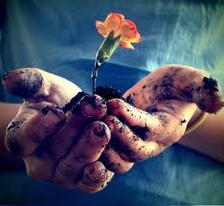
Çocuklarımızı Yetiştirirken Ne Yapalım, Nasıl Davranalım;

Slide 49
ROSENTHAL ETKİSİ
Harvard Universitesinde Robert Rosenthal 1969 yilinda bir ilkokulda arastirma yapmayi planladigi zaman, psikoloji tarihinde donum noktasi olacak bir bulguyla karsilasacagini bilmiyordu. Ders yili basinda uyguladigi zeka testinden sonra, ögretmenlere her sinifta belirli cocuklarin ustun zekali oldugunu soyledi. Ögretmenlere bu bilgiyi ogrenciler ve onlarin aileleriyle paylasmamalari tembih edildi. Çocuklar gercekte normal zeka duzeyindeydi, arastirma geregi rasgele secilmislerdi. Ders yilinin sonunda hayret edilecek iki bulgu ortaya cikti. Birincisi cocuklarin basarisi onceki yillara gore yukselmisti. Ikincisi ise, cocuklar ders yili sonunda uygulanan zeka testinden oncekine kiyasla daha yuksek puan almislardi.
Bu arastirmanın sonuclarina gore; çocuktan beklenti ne yonde ise, çocuğun o beklentiyi dogru cikardığı bir gerçekti. Öğretmenler öğrencilerin aslında diğer çocuklardan bir farklarının olmadığını öğrenince çok şaşırdılar……….

Slide 50
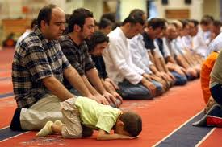
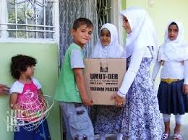
Çocuklarınıza iyi örnek olun, kendinize ve ailenize ahlaki standartlar hedef edinin.

Slide 51
Sevin ve sevdiğinizi söyleyin, onlara sevgi sözcükleri kullanın.

Slide 52
Eşinize, çocuklarınıza, komşularınıza vb. saygılı olun.

Slide 53
Ailenizle televizyonsuz bir ortamda yemek yemeğe özen gösterin.

Slide 54
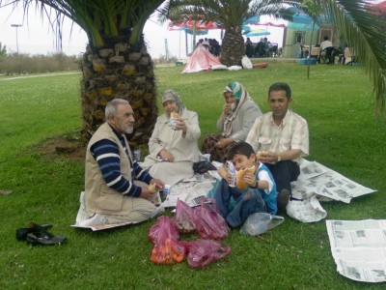
Aile etkinlikleri planlayın, birlikte çeşitli sosyal hizmetlere katılın.

Slide 55
Mahremiyeti Öğretin
Nerede, nasıl giyinilmesi gerektiğini, ergenlik dönemini ve bu dönemdeki, fiziksel değişiklikleri, bedenin sadece kendisine ait olduğunu yabancının dokunmaması gerektiğini anlatın.

Slide 56
Çocuklarınıza ahlaki ve manevi değerleri aşılayın, unutmayın evlatlarımız kapanmayan amel defterlerimizdir.

Slide 57
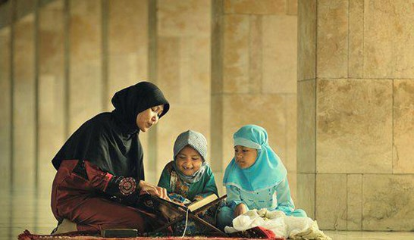
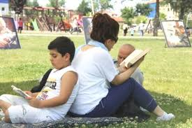
Okuma alışkanlığı kazandırmak için onlarla birlikte Kur’an, kitap ve gazete okuyun.

Slide 58
Çocuklarınıza kendinizin ve aile büyüklerinizin çocukluk yaşantılarından bahsedin. Güzel davranışların pekişmesine hatta aile geleneğine dönüşmesine vesile olur.

Slide 59
Çocuklara nimete karşı zikr’i, şükr’ü ve fikr’i öğretin.

Slide 60
Çocuklarınızla birlikte şükür egzersizleri yapın

Slide 61
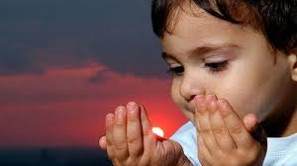
İbadet ve sonrasında ;
Çocuğun başını okşamak, sırtını sıvazlamak, onu takdir dolu kelimelerle yüreklendirmek, daha çok manevi içerikli ödüllendirmelerdir.

Slide 62
Çocukta ödül ve ceza Çocuklarınızı ödüllendirerek veya cezalandırarak bir davranış sergilemesini beklemeyin. Yaptırımlar kalıcı değildir. Yapacağı davranışı vicdanında duyması, duygu dünyasında anlayıp kabul etmesi o davranışı devamlı kılar.

Slide 63
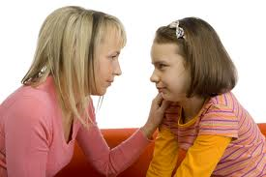
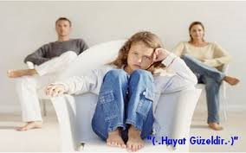
Çocuklarınızın karakterlerini inşa etmek yerine onlara rehber olun.
Onlarla sen dili ile konuşmayın, ben dili ile konuşun.
Onları hiçbir çocukla kıyaslamayın ve yarıştırmayın.
Çocuklarınızla göz seviyesinde konuşun.

Slide 64
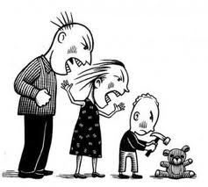
Çocuklarla emir verme, otoriter tavırlar, yönlendirme, öğüt verme, yargılama, suçlama, alay etme, sorgulama, kıyaslama gibi tavırlarla konuşmaya çalıştığınız müddetçe sağlıklı bir iletişime geçmede zorlanırsınız.

Slide 65
Cinsellik ile ilgili sorularını sabırla dinleyerek gerektiği kadar cevap verin. Ayıp, günah ve yasak şeklinde yaklaşımlar konuyu çocuğa daha çekici hale getirebilir. Ayrıca başka yerlerden yanlış bilgiler edinebilir.

Slide 66
Çocuklarımızın içinde bulunduğu elektronik sarmalı fırsata çevirin.
Televizyonda ve internette çocuklarımız için faydalı olabilecek görüntü ve bilgilerden yararlanmalarına yardımcı olunulabilir.

